Slide 1
Foglalkozásterv összeállítása irodalmi alkotás alapján
Készítette:
Csanádi Sára Erika
Dencs Krisztina
Mészáros Réka

Slide 2
A foglalkozásról…
A foglalkozás helyszíne: többségi általános iskola
Osztály: 3. osztály
Tantárgy: Erkölcstan
Témaköre: Társadalmi érzékenyítés
Anyaga: A vak emberek világa I.

Slide 3
A foglalkozás célja:
  A mások kirekesztését elutasító szociális érzékenység erősítése.
  Képessé tegyük őket környezetükre való reflektálásra.
  Önkifejező képesség kialakulásának elősegítése.

Slide 4
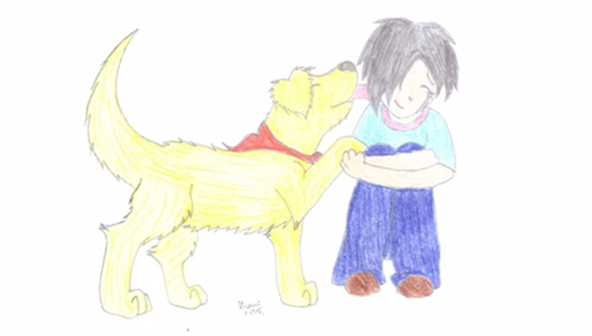
Eszközei:
  Mese – saját történet: Kata világa
  Kivetítő
  Üres lapok
  Szerepkártyák
  Szituációs kártyák
  Kendők

Slide 5
Szempontok a foglalkozás tervezéséhez
A nevelési programba illeszkedik: A társadalmi beilleszkedés és a személyiség alakítása; ön- és mások elfogadása
Rendszeressége: 2 alkalom
Időtartalma: 45 perc
Résztvevők száma: kb. 25 fő
Csoport összetétele: csak tipikus fejlődésmenetű gyermekek

Slide 6
Személyi erőforrások: pedagógus felkészültsége, a második foglalkozásra meghívott vak személy
Infrastruktúra: projektor, külön terem a vakszoba számára
Speciális tárgyi eszközök: eszközök, amelyekkel a vak személyek élnek
A foglalkozás kommunikációja a nyilvánosság felé: helyi sajtó, iskola honlapja

Slide 7
  „Vakszoba”
  külön termet biztosítunk
  közben párhuzamosan egy másik teremben eszközök bemutatása zajlik
  a szoba elsötétített, berendezett (pl. asztal, szék, ágy)
  hétköznapi tevékenységek próbálhatnak ki: kezet mosni, kenyeret kenni, zoknit párosítani, ruhadarabokat felismerni, aláírni valamit
  egymás felismerése hangról
  egy vak személy meghívása: vakvezető kutyájának és speciális eszközeinek bemutatása.
  kötetlen beszélgetés a vendégünkkel.
  eszközök, tárgyak felismerése. (liszt, cukor, zokni, pulóver, stb. )
  tájékozódás a vak szobában.
  magyarul beszélő színfelismerő
  mobil alkalmazás: Talks & Zooms
  akadálymentes környezet kialakítása a vendégnek és kutyájának (kutya számára pihenő rész kialakítása itató tállal)

Slide 8
